Slide 1


Федеральное казённое учреждение «Главное бюро медико-социальной экспертизы по Иркутской области»
Министерства труда и социальной защиты Российской Федерации
Новое в законодательстве по медико-социальной экспертизе и реабилитации (абилитации) инвалидов (детей-инвалидов)
Иркутск, 2019

Slide 7
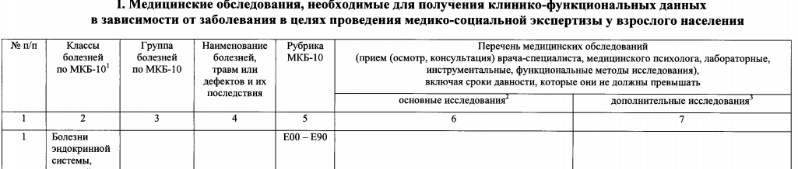

Slide 8
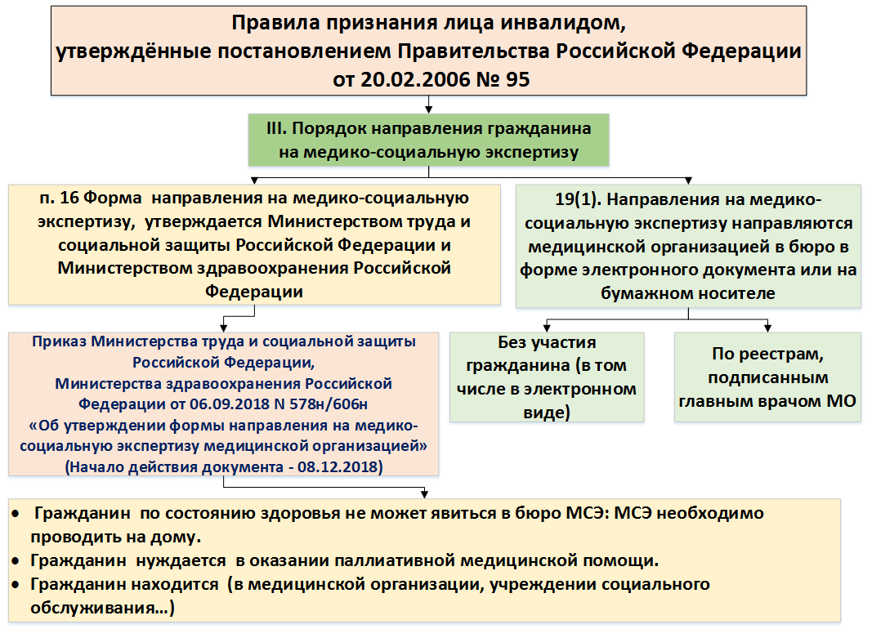

Slide 9
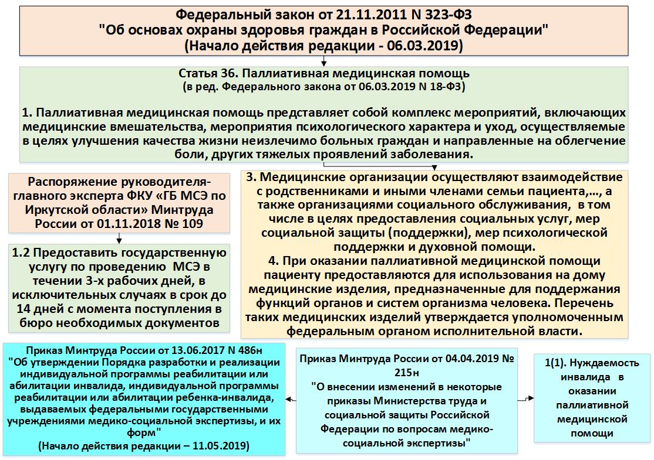

Slide 10
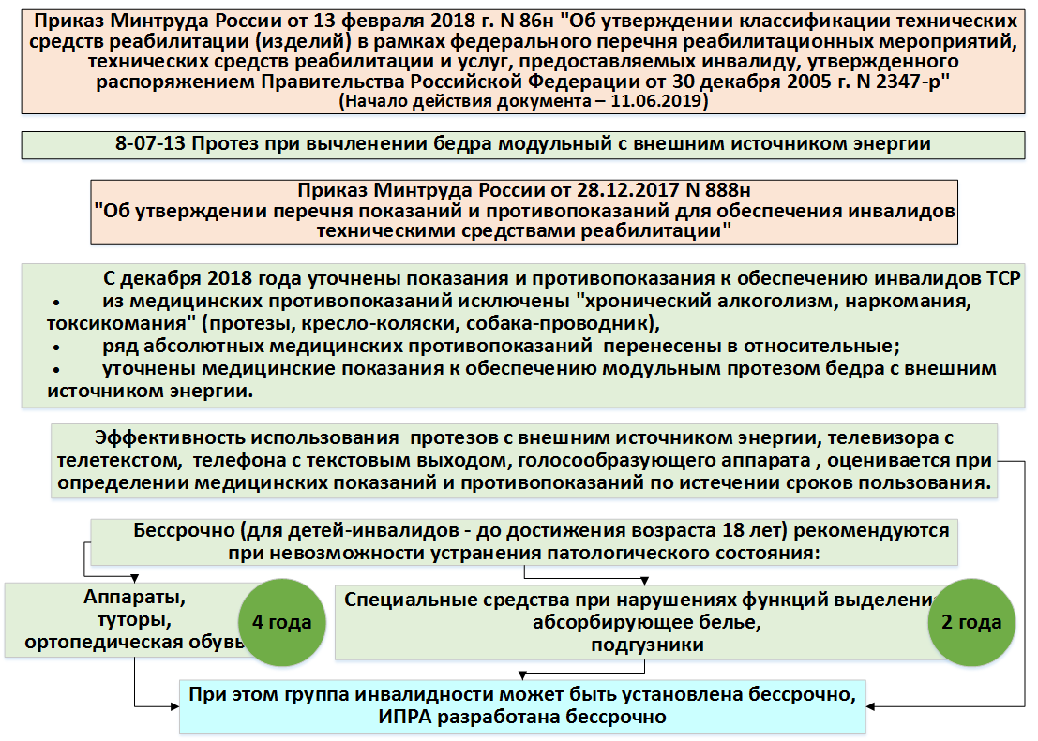

Slide 11
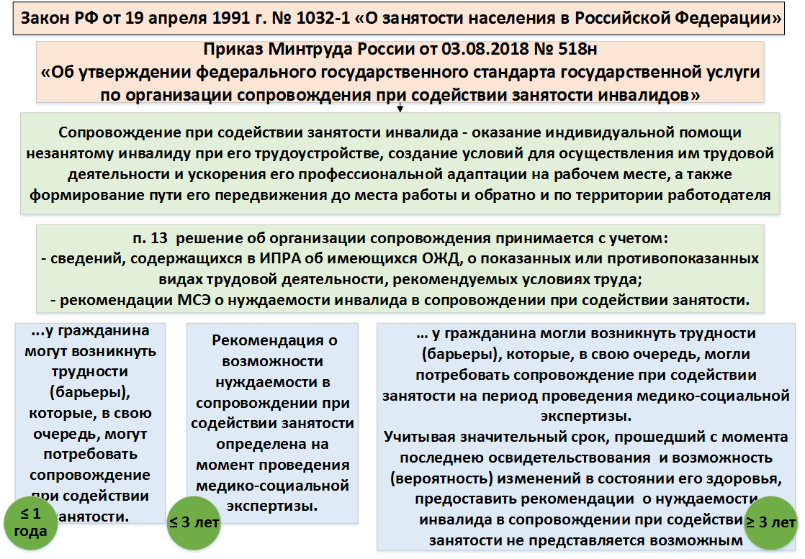

Slide 12
